Slide 1
По материалам лекции курса cs231n/Stanford
Егоров Алексей, Хасанова Аделя
Приложение нейронных сетей к задачам компьютерного зрения: семантическая сегментация

Slide 2
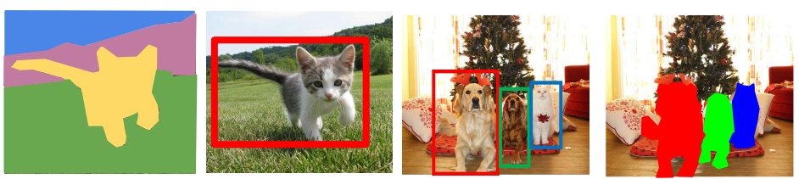
Типы задач
Семантическая сегментация
Классификация, локализация
Детекция (нахождение) объектов
Выделение объектов
Семантическая сегментация – поиск пикселей, без разделения их на объекты.

Slide 3
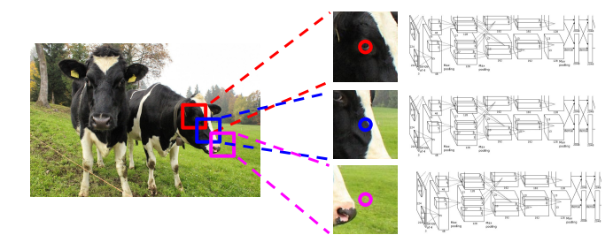
Самое первое решение

Slide 4
Самое первое решение
Ключевая проблема – очень долго!

Slide 5
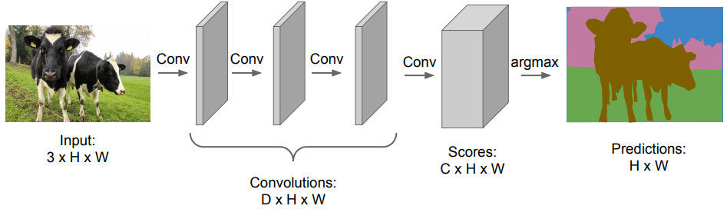
Как проще?

Slide 6
Как проще?
Ключевая проблема – очень много параметров!

Slide 7
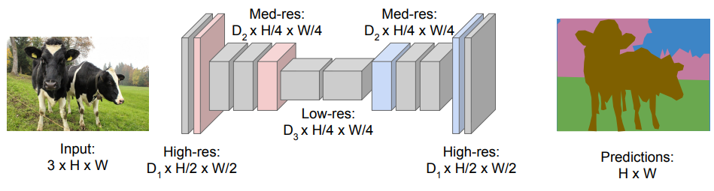
Скрытое представление

Slide 8
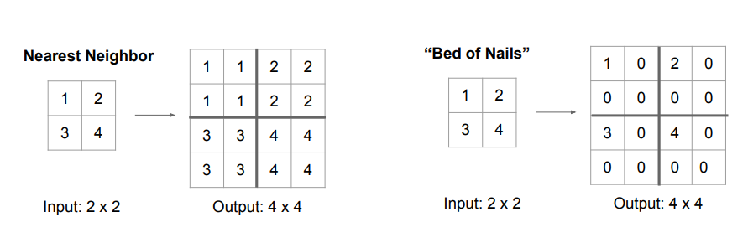
Как восстановить размер?

Slide 9
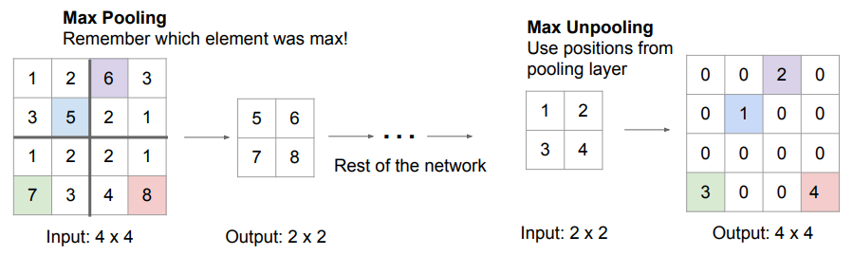
Как восстановить размер?

Slide 10
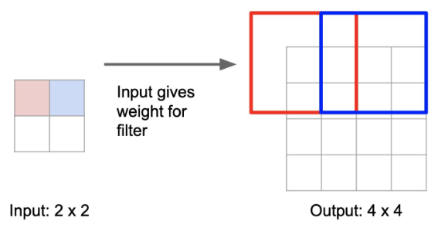
Как восстановить размер?

Slide 11
Как восстановить размер?
Тут значения суммируются.

Slide 12
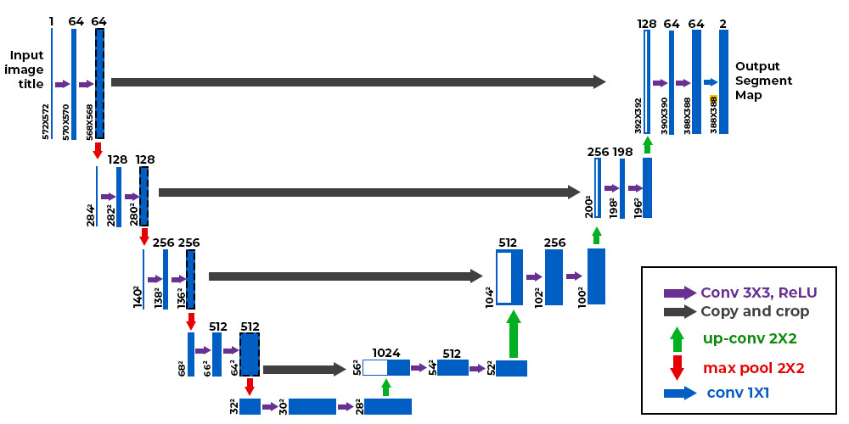
U-net

Slide 13
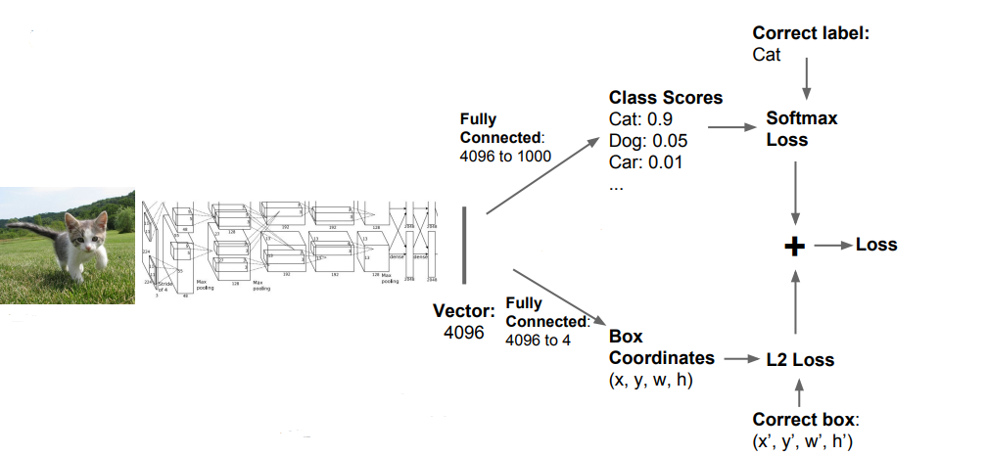
Мультизадачи (классификация + локализация)

Slide 14
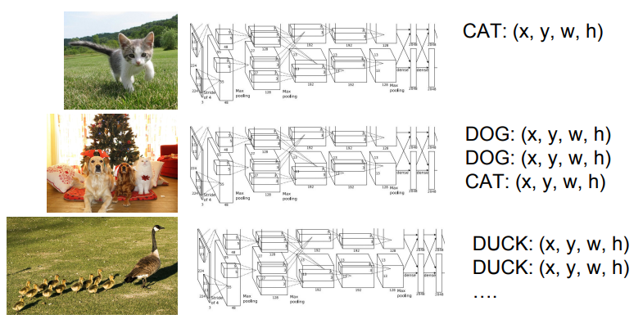
Мультизадачи (классификация + локализация)

Slide 15
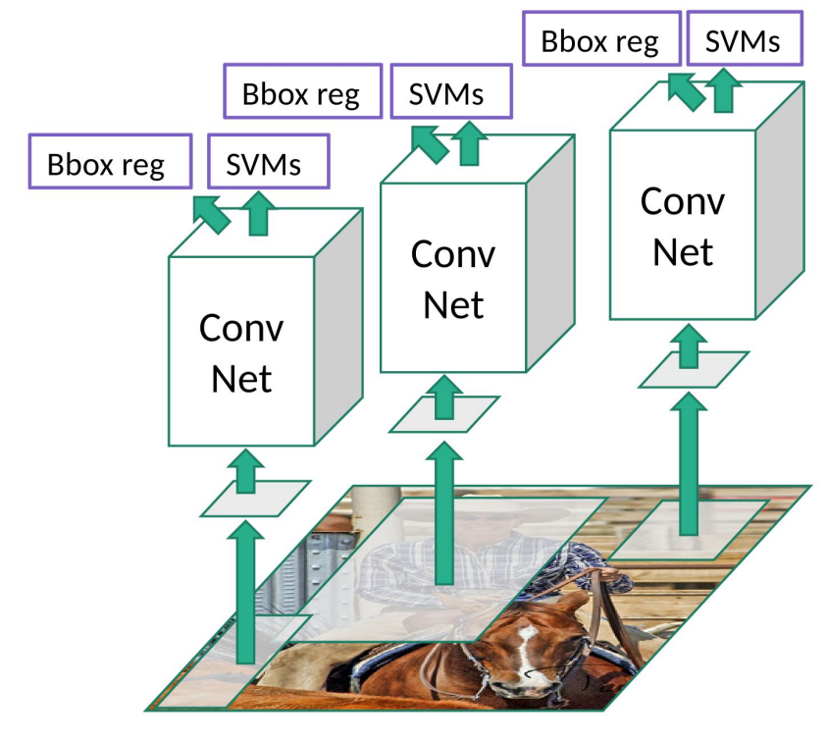
Region-based CNN

Slide 16
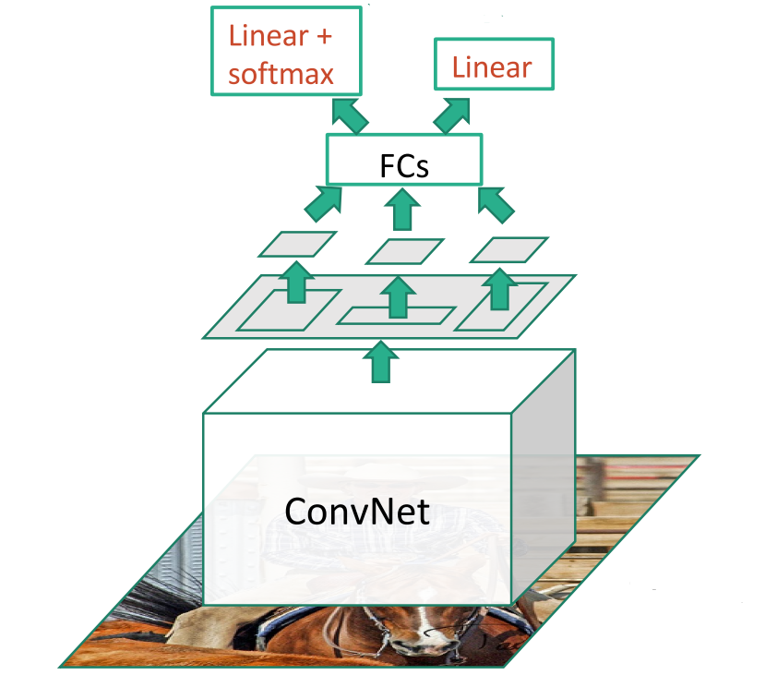
Fast R-CNN

Slide 17
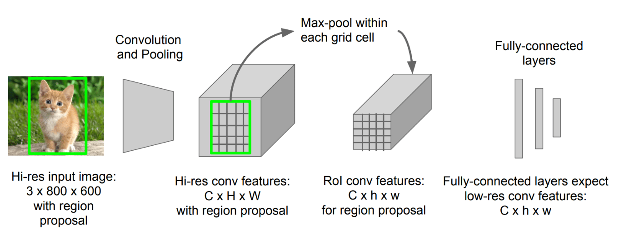
ROI

Slide 18
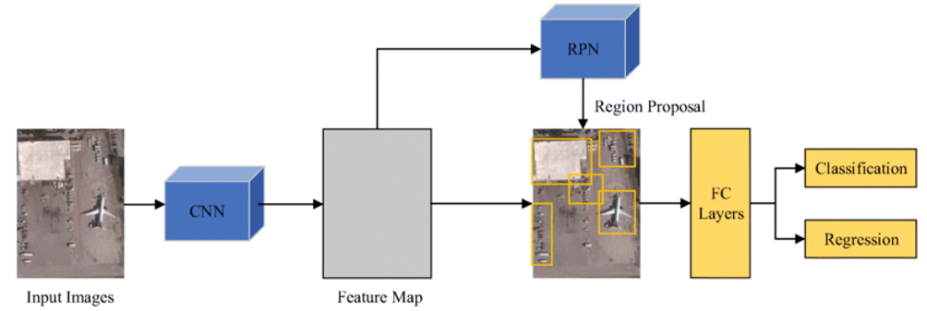
Faster R-CNN

Slide 19
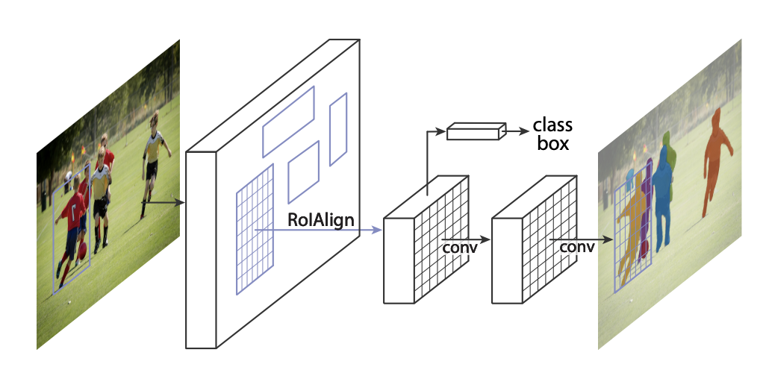
Mask R-CNN

Slide 20
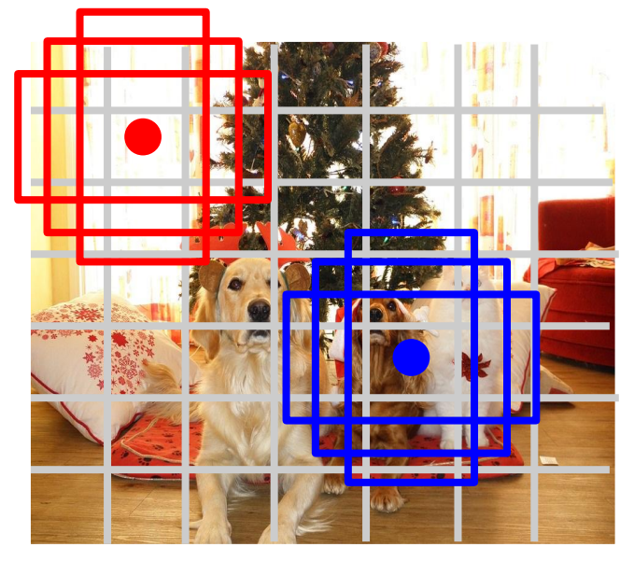
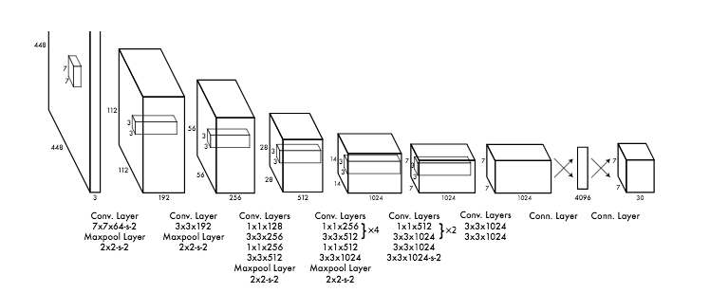
За один раз (YOLO-v1)

Slide 21
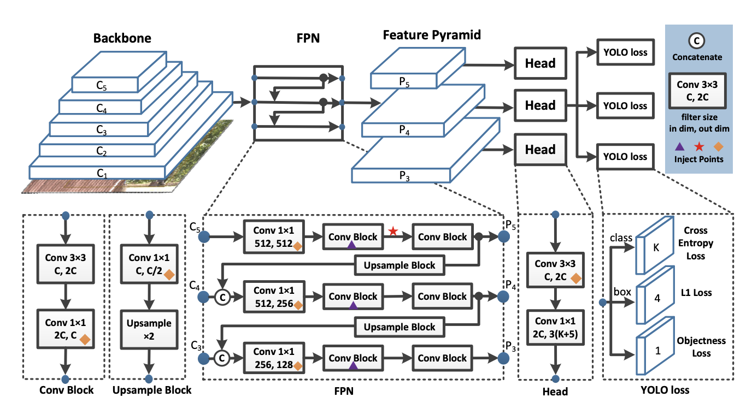
За один раз (YOLO-v7)

Slide 22
Удачи!
Вопросы?

